Slide 1
БИЛЕТ 15.

Slide 2
1. Культура Беларуси во второй половине XVI – первой половине XVII вв.
Книгопечатание.
Литература.
Архитектура.
Искусство.

Slide 3
Книгопечатание

Slide 4
влияние оказало реформационное движение
шесть реформационных типографий во второй половине 16 в.
Влияние на развитие просвещения

Slide 5
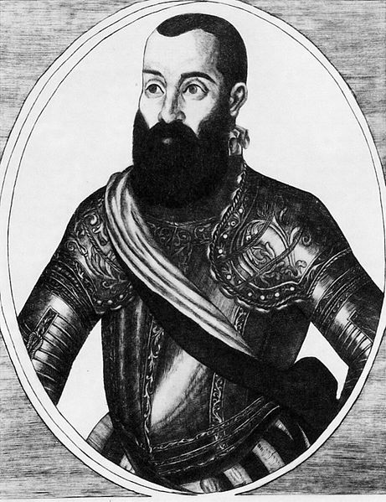
Брестская типография
1558-1570гг.
более 40 изданий на польском и латинском языках
Брестская, или Радзивилловская Библия
Николай Радзивилл Чёрный

Slide 6
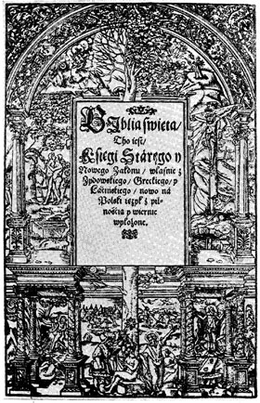
Брестская, или Радзивилловская Библия
1563г.
два гравированных титульных листа
14 гравюр-иллюстраций, оригинальные заставки и виньетки
Титульный лист Брестской Библии

Slide 7
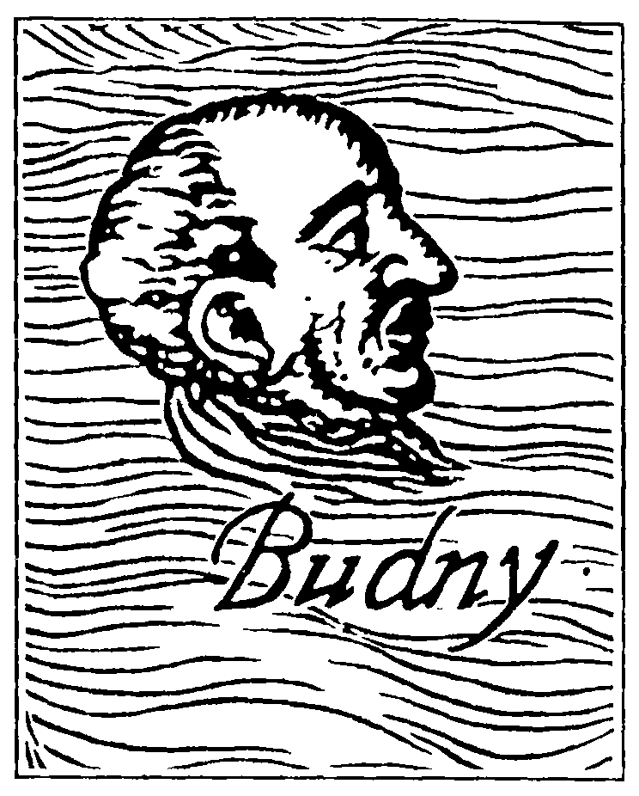
Типография в НЕсвиже
Сымон Будный, М.Кавечинский, Л.Крышковский
использовались кириллические шрифты
«Катехизис», «Об оправдании грешного человека перед Богом»
С.Будный в пекле. Фрагмент гравюры из книги С.Решки «Про атеизм и пустословье евангелистов». Неаполь. 1596.

Slide 8

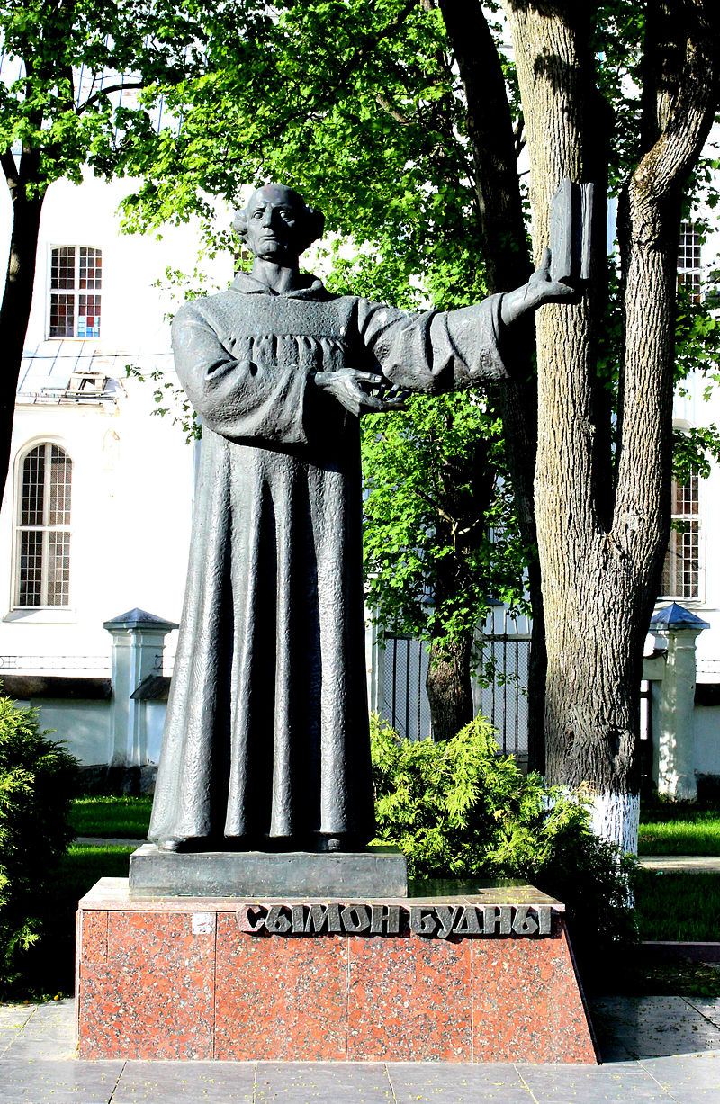
«Катехизис»
1562г.
Первая книга, изданная на территории Беларуси кириллицей
Памятник Симону Будному в Несвиже

Slide 9
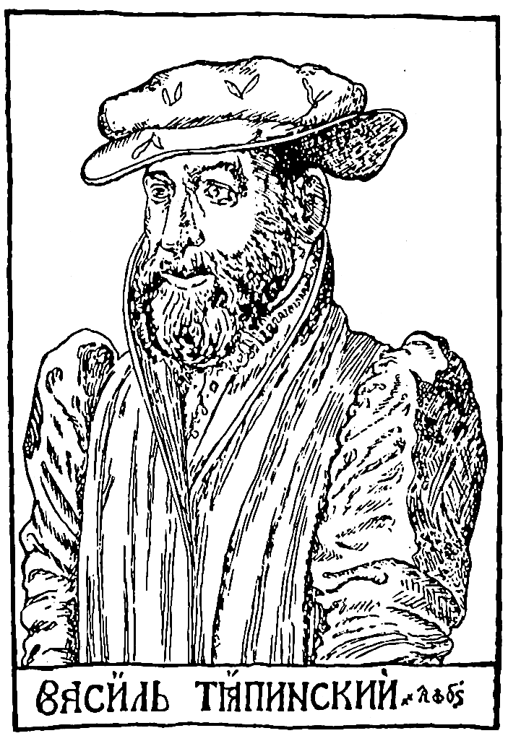
Василий Тяпинский
В имении Тяпино, в 1570-е гг.
перевел и издал «Евангелие» на церковнославянском и белорусском языках
выступал за увеличение количества школ, распространение письменности
развивал идею служения родине

Slide 10
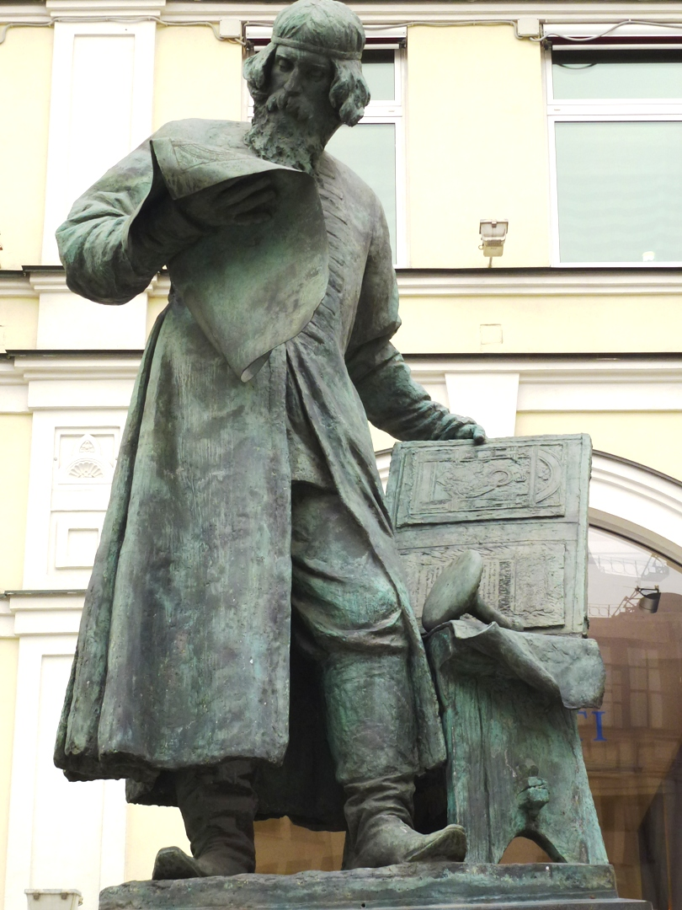
Иван Фёдоров
«Апостол» , 1564, Москва
«Евангелие учительное», 1569, Заблудово (вместе с Петром Мстиславцем)
Памятник И.Фёдорову в Москве

Slide 11
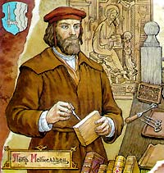
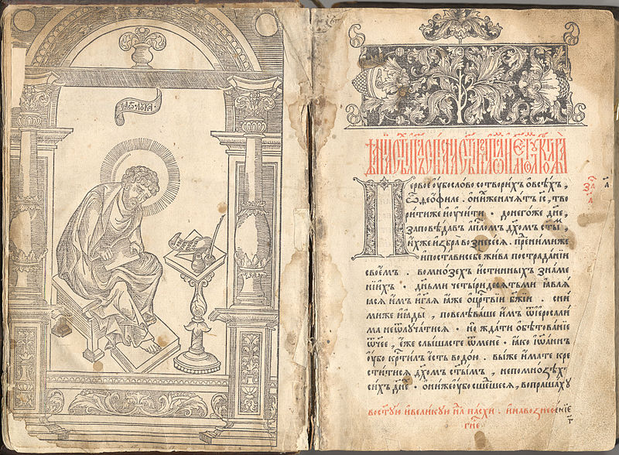
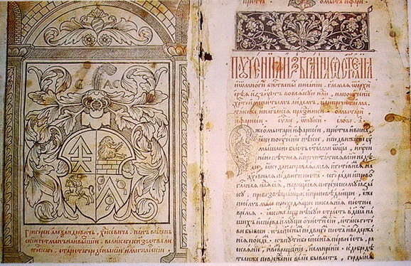
«Апостол»
«Евангелие учительное»

Slide 12

Братья Мамоничи
Вильно, 1588 г., III Статут ВКЛ на старобелорусском языке
типография «Дом Мамоничей» к 1623 году издала около 85 изданий
Статут ВКЛ 1588 г.

Slide 13
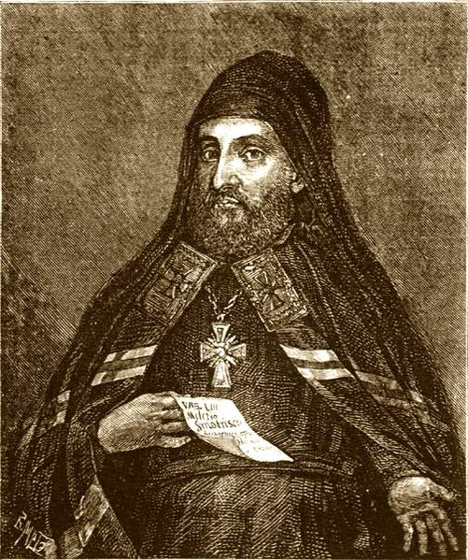
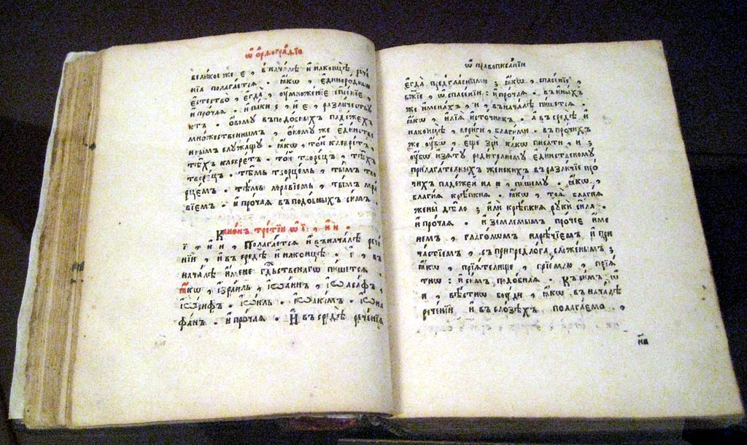
Мелетий Смотрицкий
«Грамматики словенския...»
В 1619 г. в местечке Евье возле Вильны
учебник по славянскому языкознанию
Грамматика. Москва. Печатный двор. 1648

Slide 14
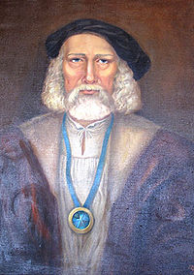
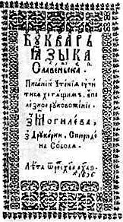
Спиридон Соболь
«Букварь»
1631 – Кутейно, 1636 – Могилёв
Кириллический шрифт
впервые применил слово «букварь»
Букварь

Slide 15
Литература

Slide 16
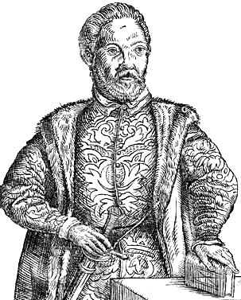
исторические хроники
«Хроника польская, литовская, жомойтская и всея Руси»
М. Стрыйковского считают зачинателем исторической науки на территории Беларуси и Литвы
Содержание хроники проникнуто патриотизмом автора, его преданностью ВКЛ
Матей Стрыйковский (гравюра, 1582)

Slide 17
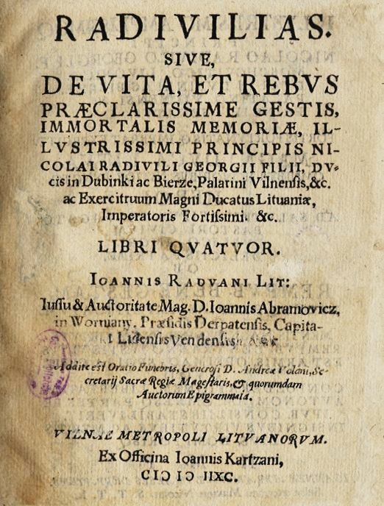
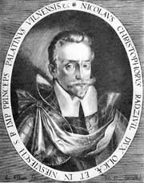
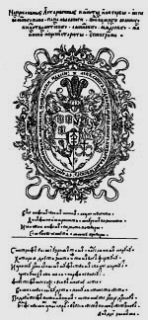
рыцарская (героическая) поэзия
Ян Радван. «Радзивиллиада». Вильно, 1592
Андрей Рымша. «Десятилетняя повесть о военных делах пана Криштофа Радзивилла». 1585

Slide 18
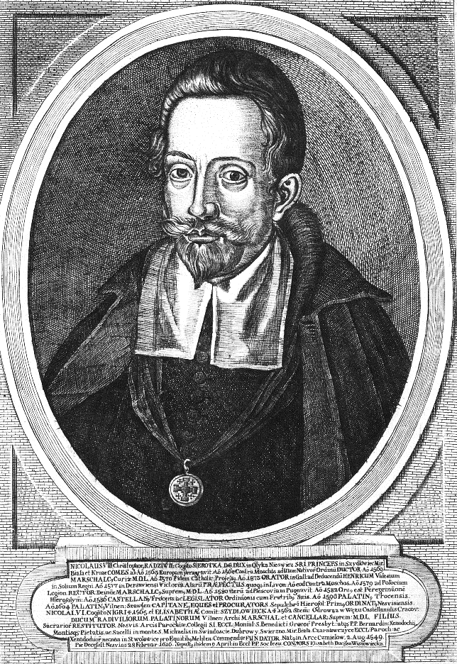
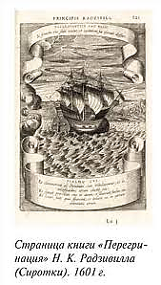
литература путешествий
1601 г. в Пруссии вышел путевой дневник «Перегринация»
составлен на латинском языке во время паломничества в Святую Землю
Книга стала первым в Беларуси научно-географическим изданием
Николай Криштоф Радзивилл (Сиротка)

Slide 19
Архитектура

Slide 20
Особенности архитектуры
стиль ренессанс в 16 в.
компактность объемов и скромность декора
кальвинистская церковь в Сморгони
Ренессансные здания сохраняли прежние оборонительные элементы
Заславский кальвинистский сбор
Новый архитектурный стиль — барокко

Slide 21
Мирский замок
оборонительная система с тремя уровнями для ведения боя была приспособлена уже к огнестрельному оружию и пушкам
празднично-торжественное декоративное оформление, построенное на контрасте красного цвета стен и белых оштукатуренных ниш

Slide 22
Несвижский костел Божьего Тела
построен итальянским архитектором Яном Марией Бернардони в 1587—1593 гг.
Первый пример стиля барокко на белорусских землях
При составлении проекта храма были учтены требования местных иезуитов
фамильной усыпальницей для магнатов Радзивиллов

Slide 23
Искусство

Slide 24
Искусство к.16-нач.17 вв.
Иконопись
Книжная гравюра
Портрет
«Параске-ва Пятница»
«Спас» из д.Бытень
Радзиви-лловская Библия
«Еванге-лие учи-тельное»
Юрия Радзи-вилла Сиротки
Кришто-фа Веселовс-кого

Slide 25
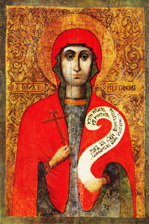
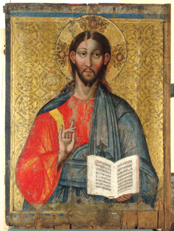
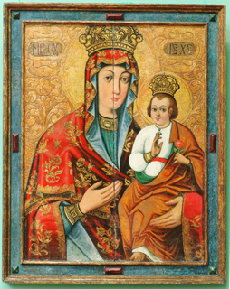
Богоматерь Одигитрия Неувядаемый цвет. 1пол.17в
Святая Параскева. Икона из Слутчины. Вторая половина XVI в.
Спас Вседержитель. Икона из д. Бытень, Ивацевичский район, Брестская область. XVI в.

Slide 26
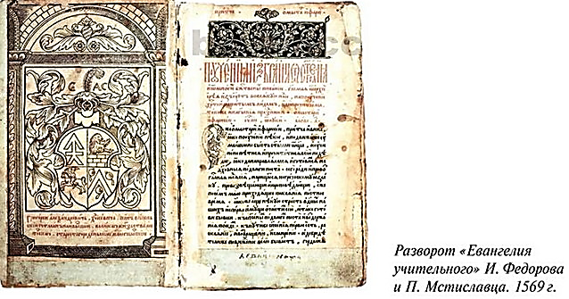
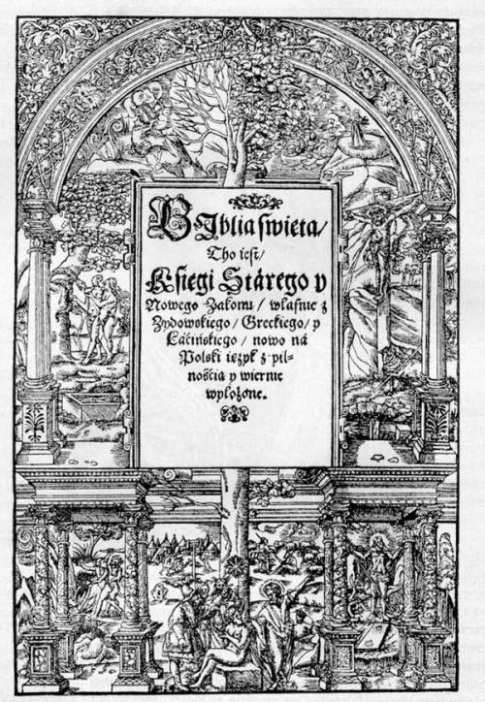
Гравюра из Радзивилловской Библии

